Slide 1
StateGen教程
StateGen=State+Generator=STG
78493244@qq.com
夏

Slide 2
StateGen(STG)简介
stg不是创造技术，而且一个市面上常用框架的技术整合+dalgenX代码生成器，度娘,google
不同于几个小时搭建的框架或者github上下载的spring demo框架
后端:springmvc,ibatis,dubbox…,
前端:react,typescript…
思想源自支付宝的SOFA商业框架,专门解决企业级开发基础底层问题
避免坑（遵循ali 支付宝或市面上常用的 java、sql规范，从源头起规范）
快速开发(减少开发量50-90%)、快速测试、快速部署（运维）
快速迭代
代码易于维护，便于项目owner长期管理，保护企业开发投入
开放式框架+开放式代码生成器
不限于与别的技术继承，不限制使用其它技术
代码生成器可二次生成,在已有的代码上生成和检查

Slide 3
为什么要有stg
后端大量重复性代码，而且必须要有手工参与，容易出错
其它生成器都是一次性生成，而我们实际的代码，开发，测式，无限迭代
存在大量基础性非业务代码。
前端有大量必须与后台一致性的代码，依靠文档式(口头、文件)的交流，效率，错误率、测试
前后端代码版本不一致，容易导致生产事故.

Slide 4
开发环境
服务端/windows
java 1.8
maven 3
mysql5.7
gitbash(安装git2.0 自带)
nodejs8+yarn
单纯的客户端开发
nodejs8+yarn
stg工程是git管理的， 客户端是一个整个git项目管理的子项目

Slide 5
安装和配置STG
Install dubbox/或者发布dubbox至公司的私有仓库
git clone https://github.com/dangdangdotcom/dubbox.git
Install stategen/或者发布stategen至公司的私有仓库
git clone --recursive https://github.com/stategen/stategen
(上面2步在有公司的私有maven仓库的情况下，只要发布一次就可以)
配置 dalgenX
git clone https://github.com/stategen/dalgenx.git
DALGENX_HOME
PATH
Ide中配置（eclipse\idea）
{path}\gen.schemas-1.0.dtd
system Id
https://github.com/stategen/dalgenx/blob/master/gen.schemas-1.0.dtd
{path}\dubbo.xsd
namespaces Name
http://code.alibabatech.com/schema/dubbo/dubbo.xsd

Slide 6
Stg命令
gen.sh –h 或gen.sh –help可以获得，共5个命令
gen.sh table [table_sql_name] [-e] 根据数据库表的生成代码,可以生成dalgen的配置文件(不需要xml配置文件)
gen.sh dal [table_sql_name] [-e] 根据数据库表的配置文件生成代码,(需要有xml配置文件)
gen.sh system [packageName] [systemName] [-e] 生成系统(工程组),即该工程组属于哪个系统,如支付系统，好友系统
gen.sh project [projectName] [web|app] [-e] 生成工程 [web|app]指的是类型，web是网页形式，app是手机端
gen.sh api [table_sql_name] [web|app] [-e] 在当前工程（7）下生成一个controller

Slide 7
生成一个stg系统
(stg适应windows开发和调试，但最终发布到linux中，为了兼容开发和发布平台，在windows上开发时，请将项目源码，tomcat与ide（eclipse/idea）放在同盘下)
gen.sh system com.mycompany.biz trade -e
com.mycompany.biz 包名
trade 系统名 /数据库名 dubbox 系统名
gen.sh project cms web –e
cms 项目名称
web 以web(模版所在的文件夹生成前端) ，不要这个参数，即没有前端
gen.sh project app app –e
环境及表
运行 trade.sql 初始化几个表,city hoppy region province user_hoppy topic*都是演示表,user上几个字段
把opt复制到同盘根目录下

Slide 8
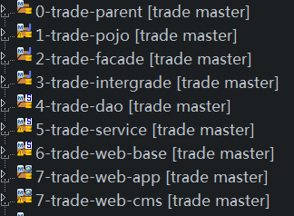
Stg工程各jar或war关系
1-7提供初始化命令生成,确保每个系统结构相同
1-7之间是依次被依赖，7指的是项目，7-7是并行，可以有无限个7,1-6是jar,7是war,与sofa不同，不需要昂贵的ce(jboss),
可以布置到tomcat中利用coyota性能，也可以转换为spring-boot(不建议，原因，失去了显示配置，项目很难管理，留下很多坑)
项目中用到的基类,由于dalgenX具备二次生成功能，
摒弃DTO,避免数据转换bug,全自动化,自定义
getter setter,field…不会丢失
Dubbox配置，xxxService${systemName}, 全自动化,
只有接口名需要自己写(复制)
引用别的dubbox服务,在pom.xml中引用zzz-façade.jar
就可以，不需要特别配置,无java代码及其它配置
Dao层 ，全自动化（配置,代码）
xxxSerivce继承自xxxService ${systemName},，
xxxSerivceImpl实现自xxxSerivce,配置自动化，只有自定义java代码需要写
共公的api可以写在这里xxxControllerBase，如login
不能自动化，但提供初始化生成crud的controller命令,
Stg被设计为war都不强制对外提供dubbox服务
(需要对外服务，dubbo-provider-spring.xml中反注解)
Stg调用本地服务，走内存(spring-bean)，不管该服务是否
被设计成dubbox服务
Stg调用非本地服务，走dubbox

Slide 9
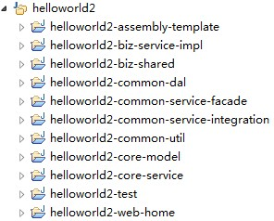
和SOFA对比
不要纠结一个工程有多个jar包
结构类似
stg全面spring化，没有OSGI
自动的代码更多,需要手写的代码很少了
dalgenX具备二次代码生成功能，完全避免维护DTO,convertor
生码由不可覆盖变为开放式，可以继承，被继承,减少迭代当中的坑
(原则：同一个逻辑只有一个代码)

Slide 10
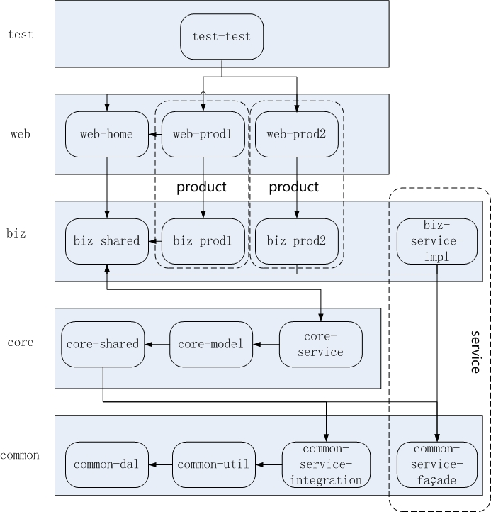

STG业务结构
左图是一个SOFA框架结构

Slide 11
Stg系统中的结构

Slide 12
Stategen(STG)区别在于做了自动化，
能被自动化源自dubbox的注册协议优势
service由下到上继承关系,方法名不出现在xxxService{systemName}(TeacherServiceStrade)中，就是一个本地服务,否则~
pojo可以对别的类做继承，如Student继承自远程的Person,无论在本地传递数据或是远程传递数据，都不需要写额外的转换器
Pojo还可实现接口
Service同样也是开放式的

Slide 13
STG后端

Slide 14
演示前后端代码生成/迭代
DROP TABLE IF EXISTS `teacher`;
CREATE TABLE `teacher` (
`teacher_id` varchar(64) CHARACTER SET utf8mb4 COLLATE utf8mb4_unicode_ci NOT NULL COMMENT '老师ID',
`teacher_name` varchar(64) DEFAULT NULL COMMENT '老师名',
`password` varchar(64) DEFAULT NULL COMMENT '密码，测试，明文',
`role_type` varchar(32) DEFAULT NULL COMMENT '老师角色 ADMIN,DEFAULT,DEVELOPER',
`name` varchar(64) DEFAULT NULL COMMENT '姓名',
`nickName` varchar(32) DEFAULT NULL COMMENT '别名',
`age` int(11) DEFAULT NULL COMMENT '年龄',
`address` varchar(255) DEFAULT NULL COMMENT '详细地址',
`avatar_img_id` varchar(64) DEFAULT NULL COMMENT '头像 ID',
`email` varchar(128) DEFAULT NULL COMMENT '邮箱',
`vali_datetime` datetime DEFAULT NULL COMMENT '认证时间',
`birthday_date` date DEFAULT NULL COMMENT '出生日期',
`work_time` time DEFAULT NULL COMMENT '工作时间',
`province_id` varchar(64) DEFAULT NULL COMMENT '省份 ID',
`city_id` varchar(64) DEFAULT NULL COMMENT '城市 ID',
`status` varchar(64) DEFAULT NULL COMMENT '状态 enum',
`grade` bigint(2) DEFAULT NULL COMMENT '级别',
`sex` tinyint(1) DEFAULT NULL COMMENT '性别',
`post_address_id` bigint(20) DEFAULT NULL COMMENT '邮寄地址 ID',
`remark` text,
`create_time` datetime(6) DEFAULT NULL COMMENT '创建时间',
`update_time` datetime(6) DEFAULT NULL COMMENT '更新时间',
`delete_flag` int(1) DEFAULT NULL COMMENT '是否删除 (0:正常，1删除)',
PRIMARY KEY (`teacher_id`),
UNIQUE KEY `email` (`email`),
UNIQUE KEY `teacher_name` (`teacher_name`),
KEY `province_id` (`province_id`),
KEY `city_id` (`city_id`)
) ENGINE=MyISAM AUTO_INCREMENT=1 DEFAULT CHARSET=utf8mb4;

Slide 15
后端代码生成
gen.sh table teacher –e
检查teacher.xml对应的java类是否正确，去掉?及一行空格
gen.sh dal teacher –e
F5刷新eclipse 检查import是否完整
gen.sh api teacher cms|app
手动做一个controller或者用命令初始化一个controller

Slide 16
Stategen(STG) mvc 中的一些讲解
CookieGroup技术
前缀是分组
Token是对本组cookie的校验，具有雪崩效应
@ApiConfig
@Wrap
exception处理
运行环境配置外置
自定义@checker
…

Slide 17
STG前端
技术 : React+dva+umi+antd/mobile+typescript…
生成与后端api对应的typescipt交互调用(前端rpc)
接口地址，参数、返回值以及对应的bean，类型，枚举
把前端从这些永无止境的工作中解脱出来，开发、迭代、调试
生成dva对应的model
Subscription
Setup,参数
生成Effect,组装数据，调用api ，返回
生成Reducer
form组件(委托编程)
微代码、多段，默认自动组装，也可以手动组装
接口化编程，提示方便
减少或杜绝硬编码
Api在服务端改变后，前段在ide编程阶段即能同步感知变更(程序员最烦的2件事，自己写文档，别人不写文档)
初始化页面
（server side render）SSR
同时编译，编译阶段杜绝前后端代码版本不一致
同时发布，不存在发布时间差

Slide 18
生成前端代码
生成方法
开发时,运行test/UmiFacadeProcessor.java
编译时，
mvn clean package –Dmaven.test.skip=true -e
后端java标注到前端代码
Controller上的标注=@ApiConfig
@Api
@GenRoute
@GenModel
@Menu
Method上的标注=@State
@GenForm()
@GenEffect()
@GenReducer()
@GenRefresh()
参数上/集中到bean field的标注
@ReferConfig
@Editor
@Temporal
@ExcludeBeanRule

